Slide 1
UNIVERSIDADE DE BRASÍLIA
Faculdade de Ciência da Informação
Programa de Pós-graduação em Ciência da Informação
Rafael Henrique Santos Soares
Análise da comunicação e mediação da informação em organizações públicas brasileiras por meio da Análise de Redes Sociais sobre dados de Publicações Oficiais.
Relatório Intermediário de Mestrado
Orientador: Prof. Dr. Jorge Henrique Cabral Fernandes
Brasília – DF
2013

Slide 2
Contexto
Estudo da comunicação como instrumento de aperfeiçoamento da administração pública.
Melhorias na comunicação e coordenação
Otimização das políticas
Antecipação da identificação de desvios
Facilita participação e controle social.
Dificuldade na coleta de dados.
Natureza dinâmica da comunicação. (Risco de rápida obsolescência do estudo)
Acesso às informações difícil e frequentemente não automatizável (Questionários e observações)
Quantidade elevada de elementos (órgãos e pessoas) envolvidos.
Analise de Redes Sociais
Foco na estrutura
Padrões de cooperação X relações hierárquicas
Dados Abertos
Principio da publicidade
Lei de acesso à informação
Open Government

Slide 3
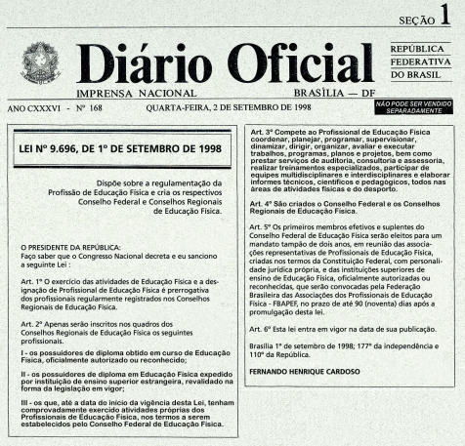
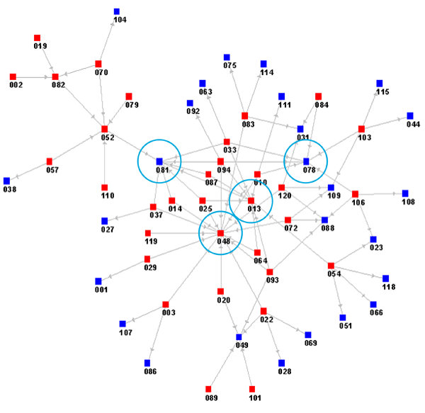





Visão geral
Fontes de dados abertos
Análise de redes sociais
Administração Pública
(Órgãos e indivíduos)
Conclusões sobre comunicação e
mediação da informação

Slide 4

Exemplos de decisões publicadas no D.O.U. que dificilmente foram tomadas unilateralmente.
ACÓRDÃO Nº 3052/2012 - TCU - Plenário
Os Ministros do Tribunal de Contas da União, ACORDAM, em fazer as seguintes determinações:
1.7.9. Dar ciência à Caixa Econômica Federal - MF:
1.7.9.1.da necessidade de condicionar a liberação dos recursos ao atendimento das condições de habilitação
PORTARIA Nº 529, DE 7 DE NOVEMBRO DE 2012
A MINISTRA DE ESTADO DO PLANEJAMENTO, ORÇAMENTO E GESTÃO, no uso de
suas atribuições resolve:
Art. 1º Ficam distribuídas 7 (sete) Gratificações Temporárias das Unidades dos Sistemas Estruturadores da Administração Pública Federal - GSISTE, para o Ministério do Meio Ambiente, referentes aos ...
PORTARIA INTERMINISTERIAL No- 748,DE 19 DE OUTUBRO DE 2012
OS MINISTROS DE ESTADO DA CIÊNCIA, TECNOLOGIA E INOVAÇÃO, DO DESENVOLVIMENTO, INDÚSTRIA E
COMÉRCIO EXTERIOR e DA FAZENDA, no uso das atribuições resolvem:

Slide 5
Pergunta da pesquisa
A análise das publicações oficiais pode contribuir para o estudo dos padrões de comunicação da informação entre as organizações públicas?

Slide 6
Objetivos
Demonstrar a viabilidade de se analisar a da rede de comunicação da informação entre as organizações publicas brasileiras por meio da extração de informações disponíveis em fontes de dados abertas.

Slide 7
Hipótese
Organizações públicas se comunicam para produzir uma resposta ao meio
O padrão de comunicação é influenciado mas não se limita à estrutura hierárquica explícita
A comunicação acontece em dois níveis: Formal e Informal
O diário oficial registra manifestações da comunicação formal.
A co-ocorrencia de entidades em publicações sinaliza uma comunicação entre elas.
Se as publicações oficiais indicam implicitamente as relações, hierárquicas ou não, entre as organizações publicas brasileiras, então é possível extrair dessas relações uma rede a qual pode ser estudada utilizando-se os métodos da Análise de Redes Sociais.

Slide 8
Referencial teórico
Tabela 1 – Adaptação do quadro apresentado por LeCoadic (2004, p36). Interseções dos elementos da comunicação e o processo de publicação no DOU.

Slide 9
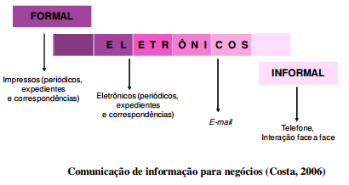
Referencial teórico
Costa (2006) divide a informação para negócios em dois grupos: formais e informais. “A primeira, em meio impresso, é constituída de correspondências oficiais e regulamentos editados, entre outros. A segunda compreende a comunicação verbal, que se realiza, por exemplo, por telefone e em conversas e reuniões.

Slide 10
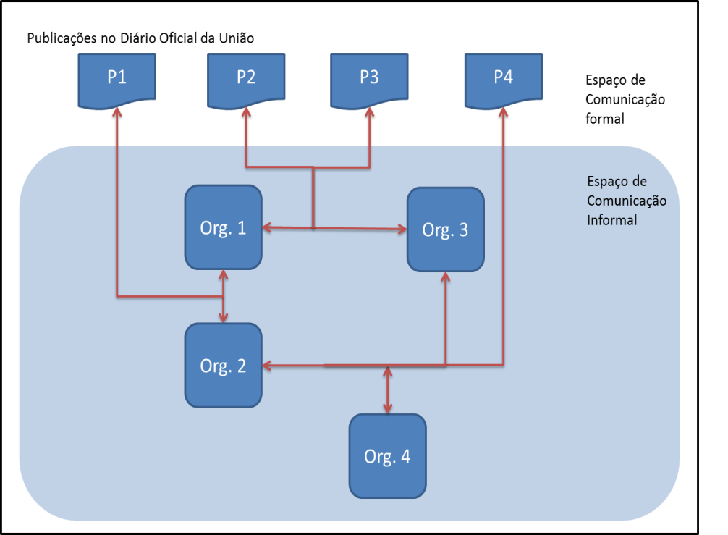
Referencial teórico
O diário oficial registra manifestações da comunicação formal.
Principio da publicidade: “abrange toda a atuação estatal, não só sob o aspecto da divulgação oficial de seus atos, como também de propiciação de conhecimento da conduta interna de seus agentes” (MEIRELLES 2013).
“A publicidade faz-se pela inserção do ato no Diário Oficial (...) para conhecimento do público em geral e início da produção de seus efeitos” MORAES (2002)
Watzalawick argumenta que nem toda comunicação é consciente ou voluntária e sugere que a comunicação pode acontecer também sem que se tenha esse objetivo. (Watzalawick 1977).
Figura 1 – Representação da comunicação formal e
informal entre organizações públicas

Slide 11
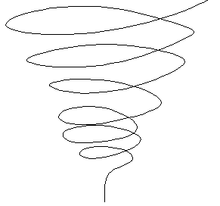
MODELO DE COMUNICAÇÃO ENTRE ORGANIZAÇÕES PÚBLICAS
Imprensa e comunicação oficial
Espaço Formal
Representante
Espaço Informal
Organização
Publica A
Organização
Publica B

Slide 12
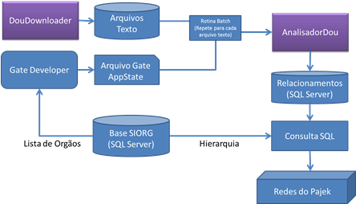
Metodologia
Coleta de dados – Visão geral

Slide 13
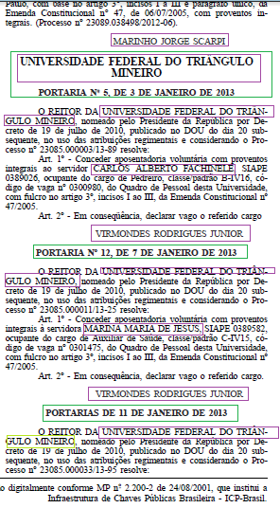
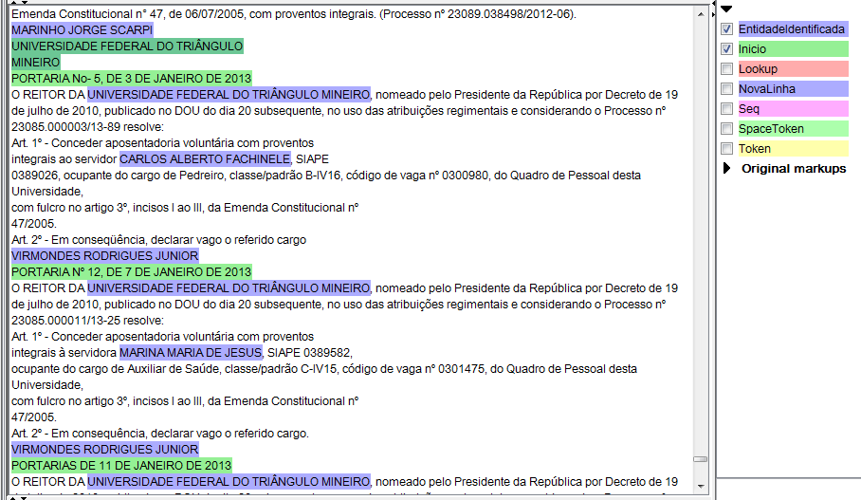
Metodologia
Identificação dos limites das publicações
Identificação das entidades (pessoas e órgãos)

Slide 14
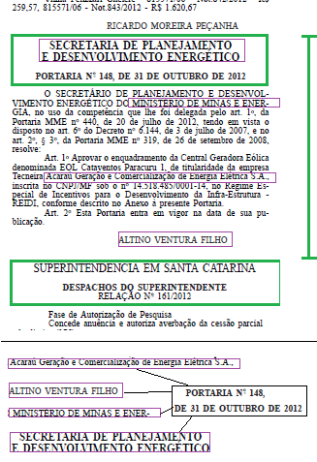
Metodologia
Identificação das associações (co-ocorrencia)
Para cada inicio de publicação identificado
Identifique a próxima portaria.
Considere todo texto entre o inicio e a assinatura como conteúdo de uma publicação
Para cada ocorrência de uma entidade (Órgão ou Pessoa) presente no texto da publicação
Crie uma associação entre a entidade e a publicação.

Slide 15
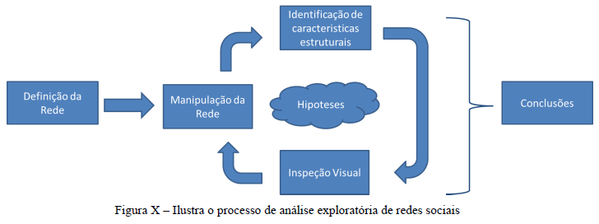
Metodologia
Análise exploratória de redes sociais. (NOOY, MVAR e BATAGELJ 2005)

Slide 16
Resultados preliminares
REDES DE EGO E SUPORTE SOCIAL NO PRIMEIRO E SEGUNDO ESCALÃO DO GOVERNO FEDERAL
Suporte social: “indicios que levam o indivíduo a acreditar que é importante, amado, estimado e valorizado e que pertence a uma rede social de comunicação e obrigação mutua” (Cobb, 1976 p 301).
A rede de ego de um vértice contém esse vertice, seus vizinhos e as linhas entre esses vertices selecionados. (MVAR, NOOY, BATAGELJ 2005. p.145

Slide 17
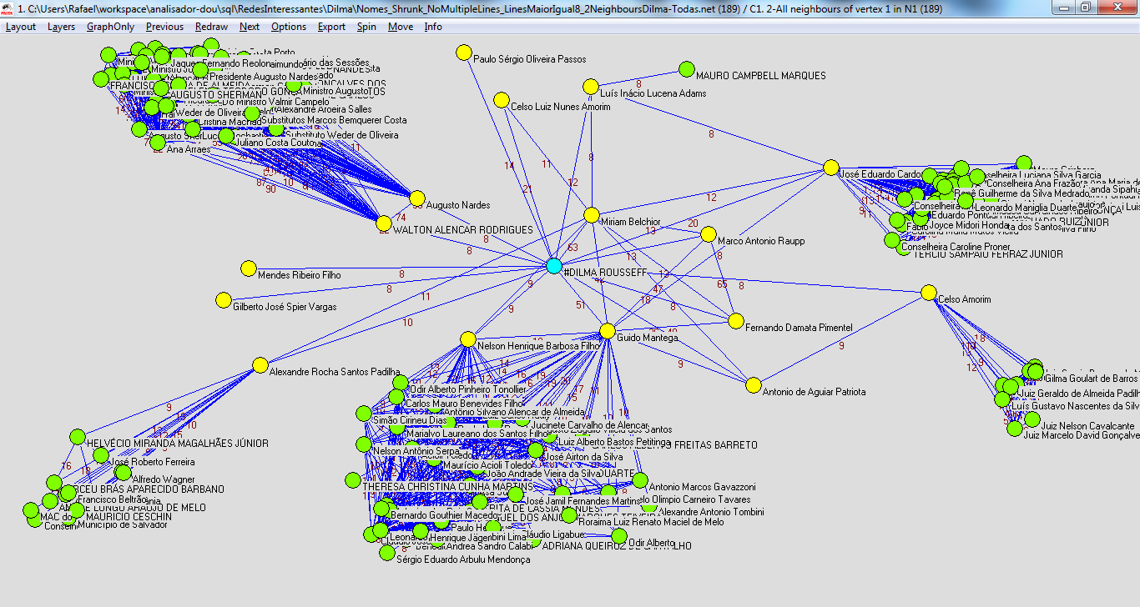
Resultados preliminares
REDES DE EGO E SUPORTE SOCIAL NO PRIMEIRO E SEGUNDO ESCALÃO DO GOVERNO FEDERAL

Slide 18
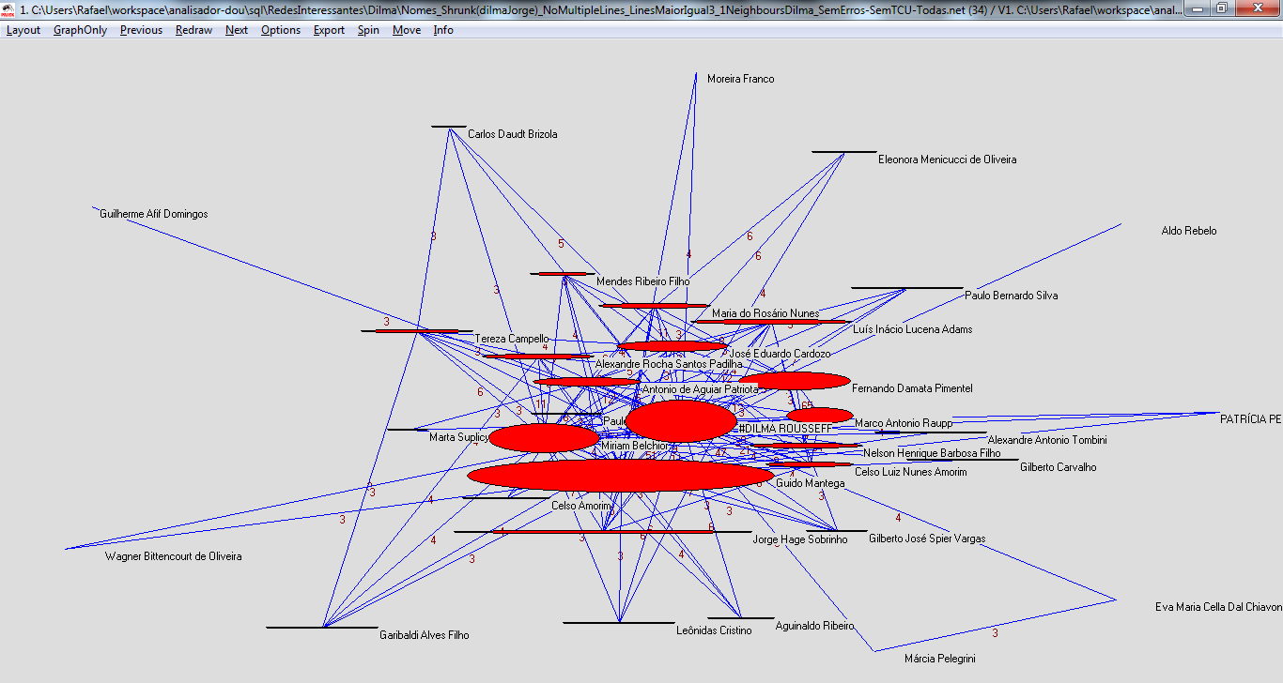
Resultados preliminares
REDES DE EGO E SUPORTE SOCIAL NO PRIMEIRO E SEGUNDO ESCALÃO DO GOVERNO FEDERAL
Correlação entre tempo de cargo e proximidade com a Presidente

Slide 19
Resultados preliminares
DIFUSÃO DA ADESÃO AO SISU POR PARTE DAS UNIVERSIDADES FEDERAIS BRASILEIRAS
“Difusão é o processo pelo qual uma inovação é comunicada através de certos canais ao longo do tempo entre os membros de um sistema social. “(Rogers 1971)
“necessidade de ampliar a discussão sobre o assunto. (...) apreciação de dados de outras universidades que adotaram o programa do MEC e o conhecimento de estudo nacional que está sendo desenvolvido pela Universidade Federal do Ceará sobre o tema, além de outras sugestões.‖ (UFRGS, 2013).
―Como reitor da UFMG,
participo da Associação Nacional dos Dirigentes das Instituições Federais de Ensino
Superior (Andifes), onde mantemos permanente contato e acompanhamos o que vem acontecendo em todas as instituições. Quase a totalidade das universidades federais
já está no Sisu, e as poucas que ainda não o integraram plenamente, estão se decidindo
a entrar.‖ (UFMG, 2013)

Slide 20
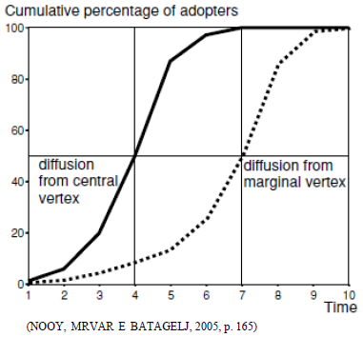
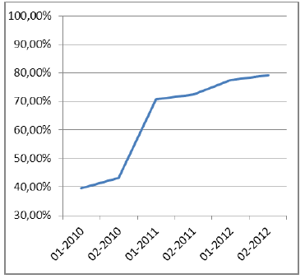
Resultados preliminares
DIFUSÃO DA ADESÃO AO SISU POR PARTE DAS UNIVERSIDADES FEDERAIS BRASILEIRAS
“A curva em S é um padrão em dados que representam reações em cadeia e ―muitos estudos sobre difusão apresentam curvas de em formato de ‘S’”‖(JACKSON, 2010)

Slide 21
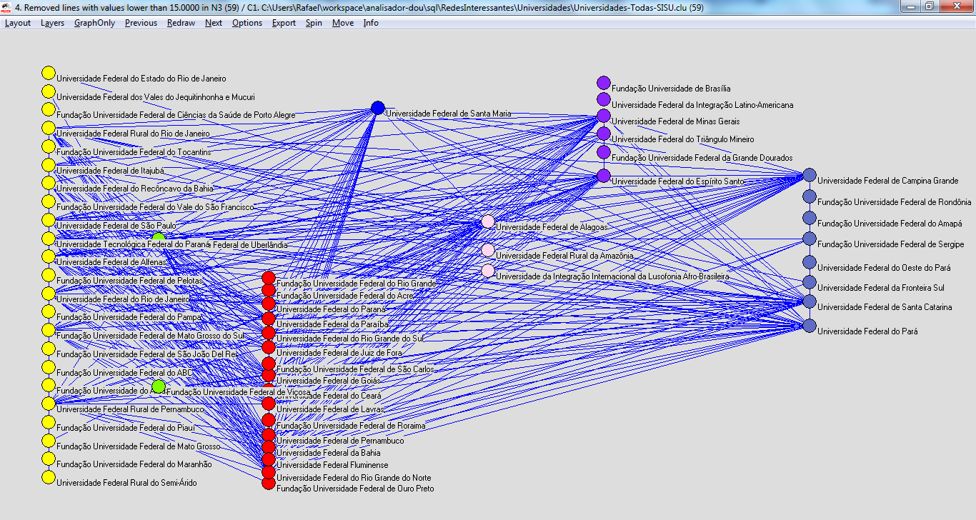
Resultados preliminares
DIFUSÃO DA ADESÃO AO SISU POR PARTE DAS UNIVERSIDADES FEDERAIS BRASILEIRAS

Slide 22
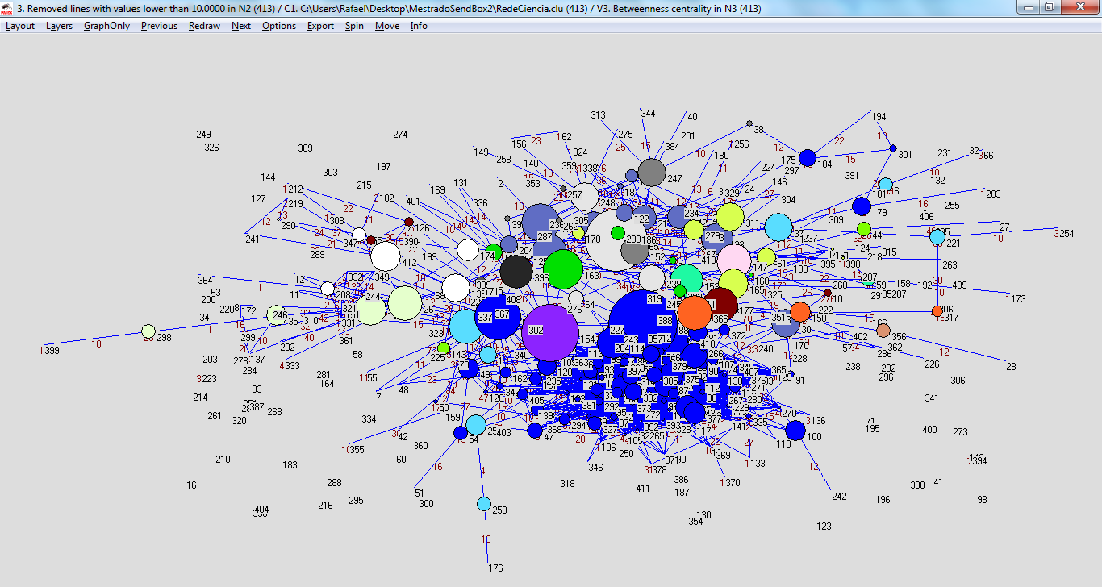
Resultados preliminares
REDES TEMÁTICAS
Rede temática ciência tecnologia e inovação. Em azul os órgãos vinculados ao MEC

Slide 23
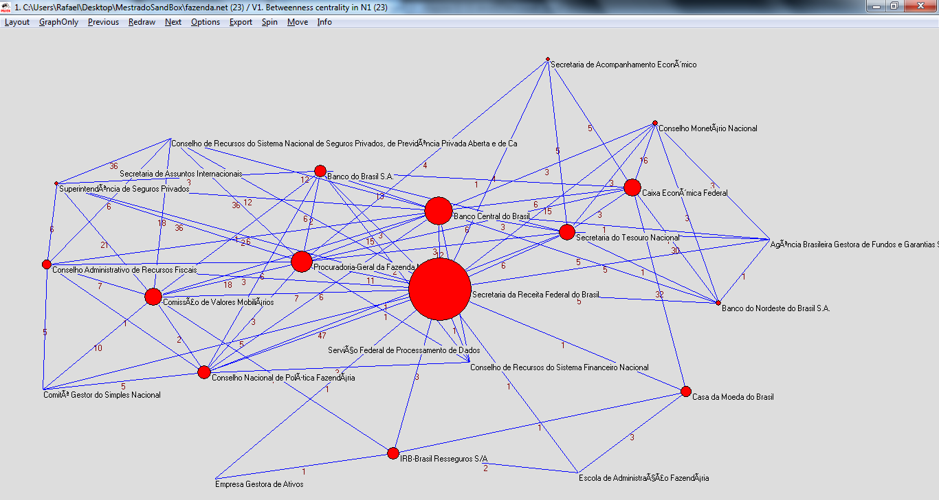
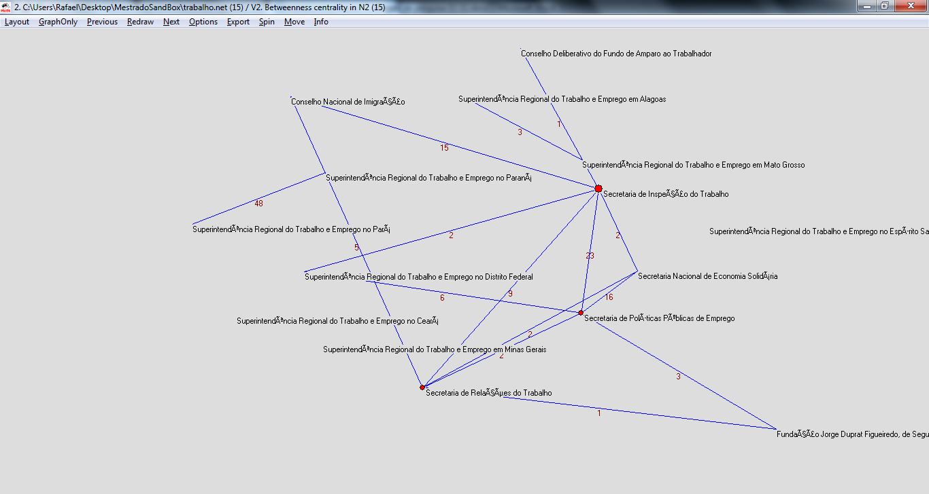
Resultados preliminares
Estudo de centralidade
A maioria das redes contem pessoas ou organizações que são centrais. Devido à sua posição eles tem mais acesso à informação e melhores oportunidades de difundir informação. (MVAR, NOOY, BATAGELJ 2005)
Centralidade na rede do ministério da Fazenda
Centralidade na rede do Ministério do Trabalho e Emprego

Slide 24
Outros estudos em andamento
Identificação de grupos coesos em cada ministério e entre os ministérios.
Exploração das redes temáticas
Verificação da hipótese levantada por Klimek, Hanel e Thurner.
P. Klimek, R. Hanel, and S. Thurner. To how many politicians should government be left? Physica A 388, 3939-3947, (2009)
Disponibilização dos dados processados para extração de outras redes.

Slide 25
Cronograma

Slide 26
UNIVERSIDADE DE BRASÍLIA
Faculdade de Ciência da Informação
Programa de Pós-graduação em Ciência da Informação
Rafael Henrique Santos Soares
Análise da comunicação e mediação da informação em organizações públicas brasileiras por meio da Análise de Redes Sociais sobre dados de Publicações Oficiais.
Relatório Intermediário de Mestrado
Orientador: Prof. Dr. Jorge Henrique Cabral Fernandes
Brasília – DF
2013

